Slide 1
Breve introduzione alle reti
neuronali di Hopfield

Slide 2
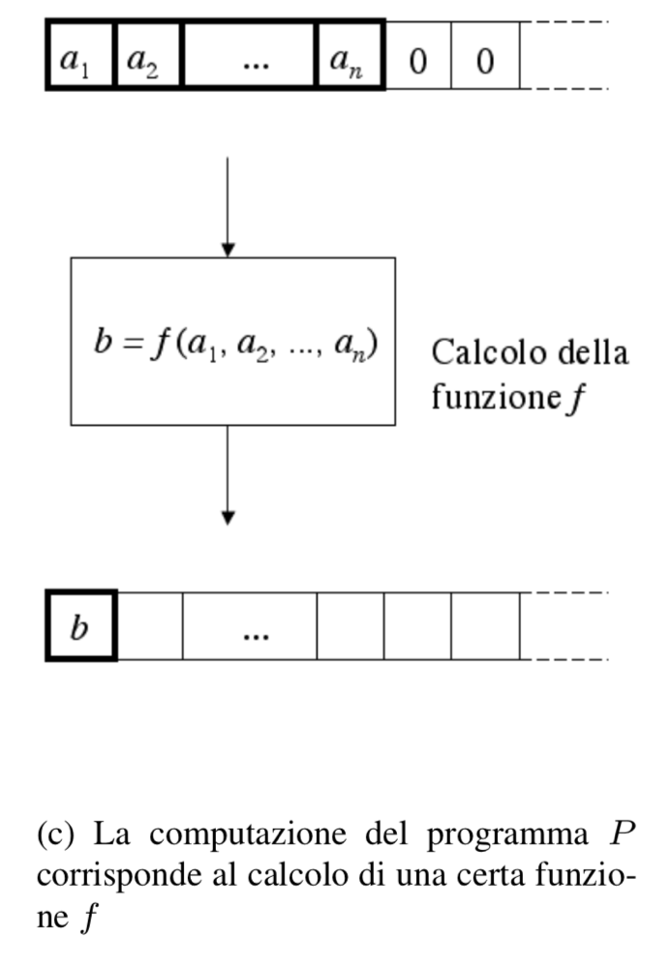
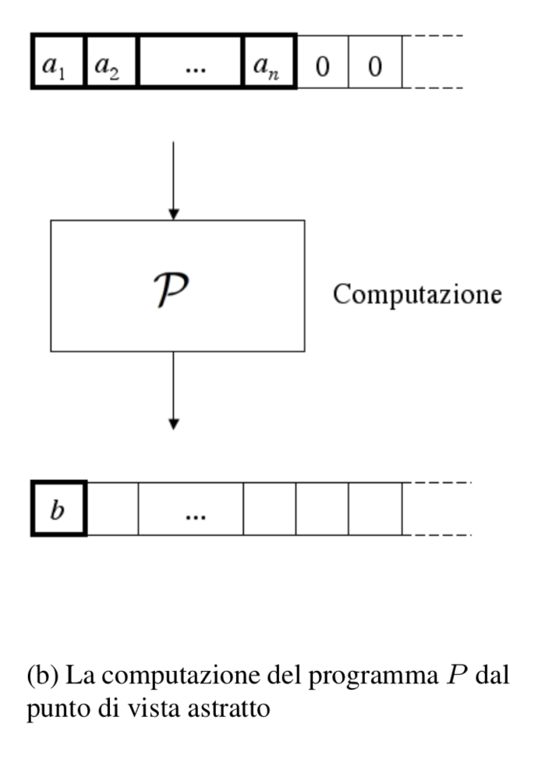
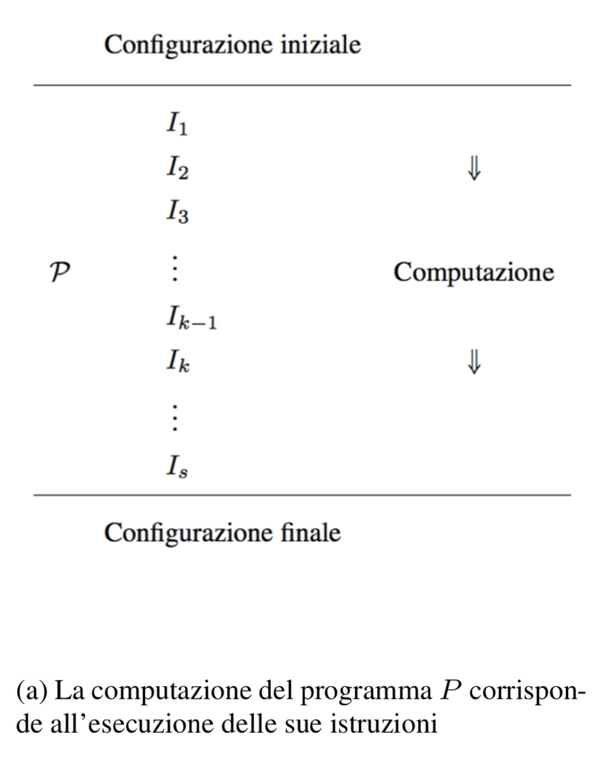
Concetto che abbiamo della computazione

Slide 3
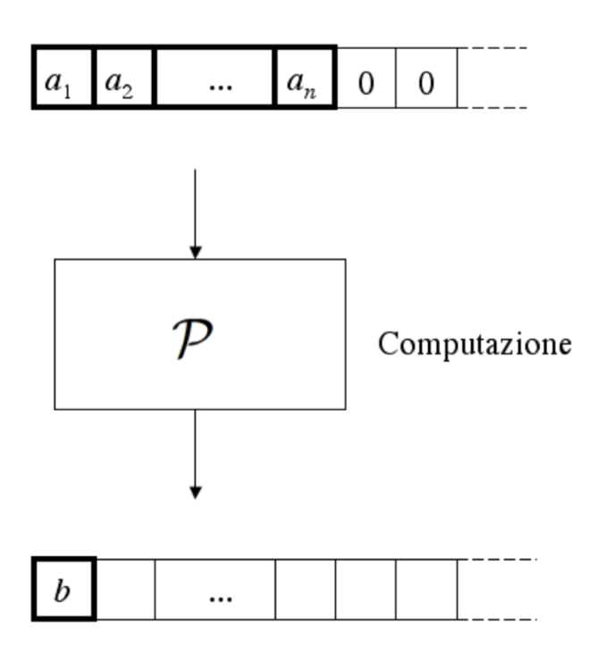
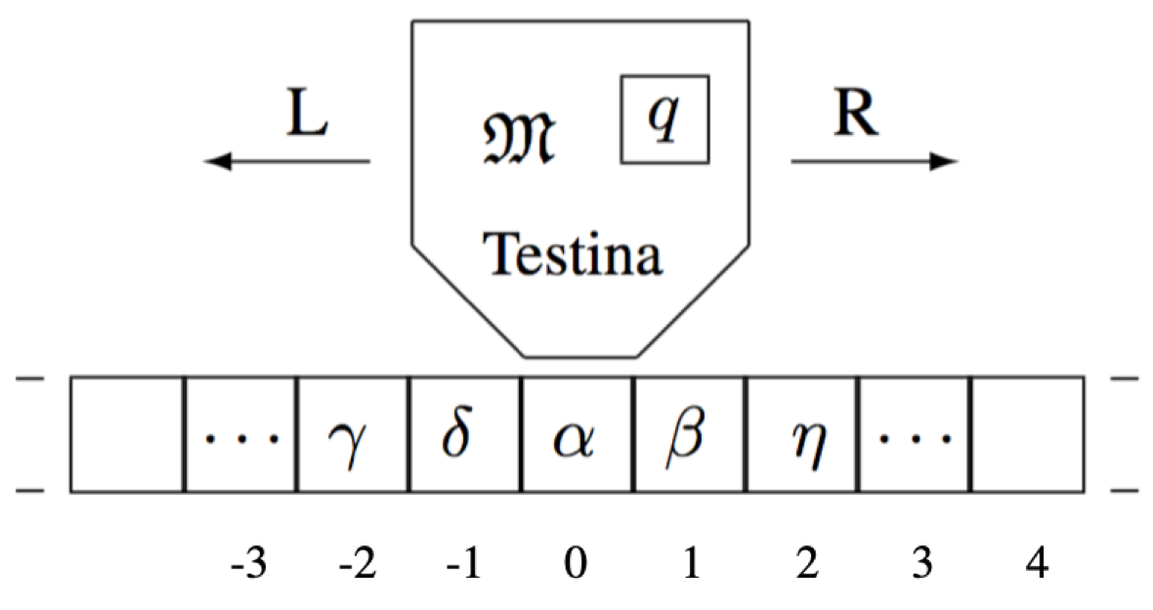
TC
R
C

Slide 4
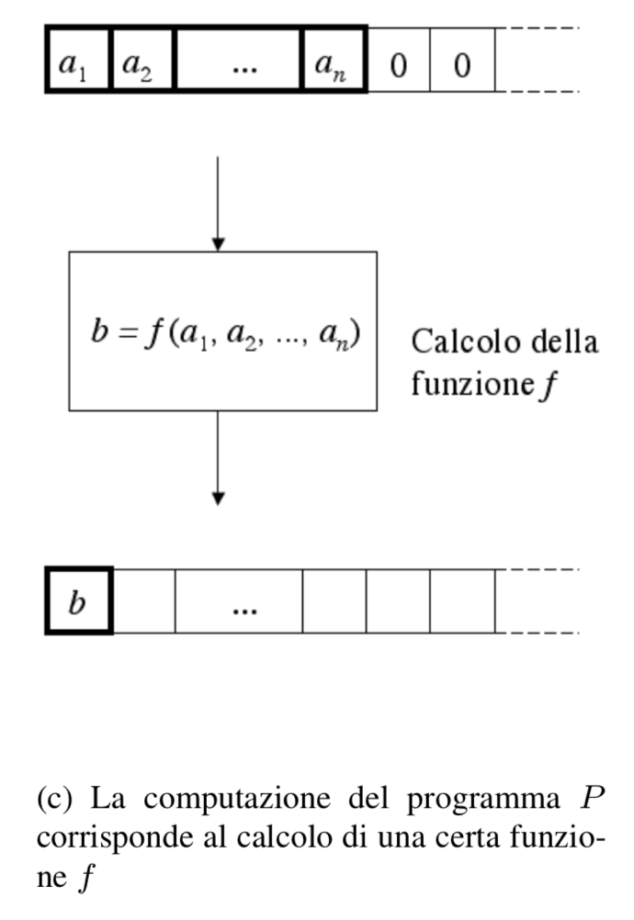
approssimazione
non determinismo

Slide 5
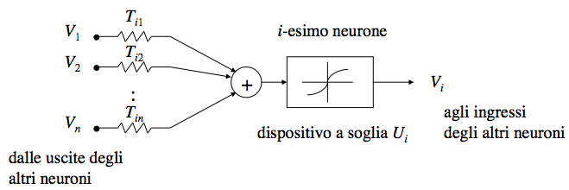
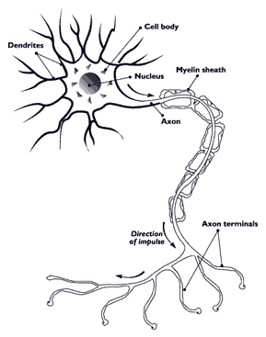
Dendrites

Slide 6
Reti neurali: un modo diverso per
concepire la computazione
x₁
x₂
x₃
...
...
x_{n}
I₁
I₂
:
I_{s}
Computazione
P
f(x₁, x₂, ..., x_{n})
Complessità computazionale
(temporale)
Complessità strutturale
(circuitale)

Slide 7
La computazione è di tipo collettivo ed emerge come
proprietà dell'evoluzione dinamica della rete.
Ogni decisore locale (neurone) non ha visibilità della
computazione globale
Ogni decisore locale concorre alla soluzione globale
in modo sfumato
La rete è robusta rispetto a malfunzionamenti locali

Slide 8
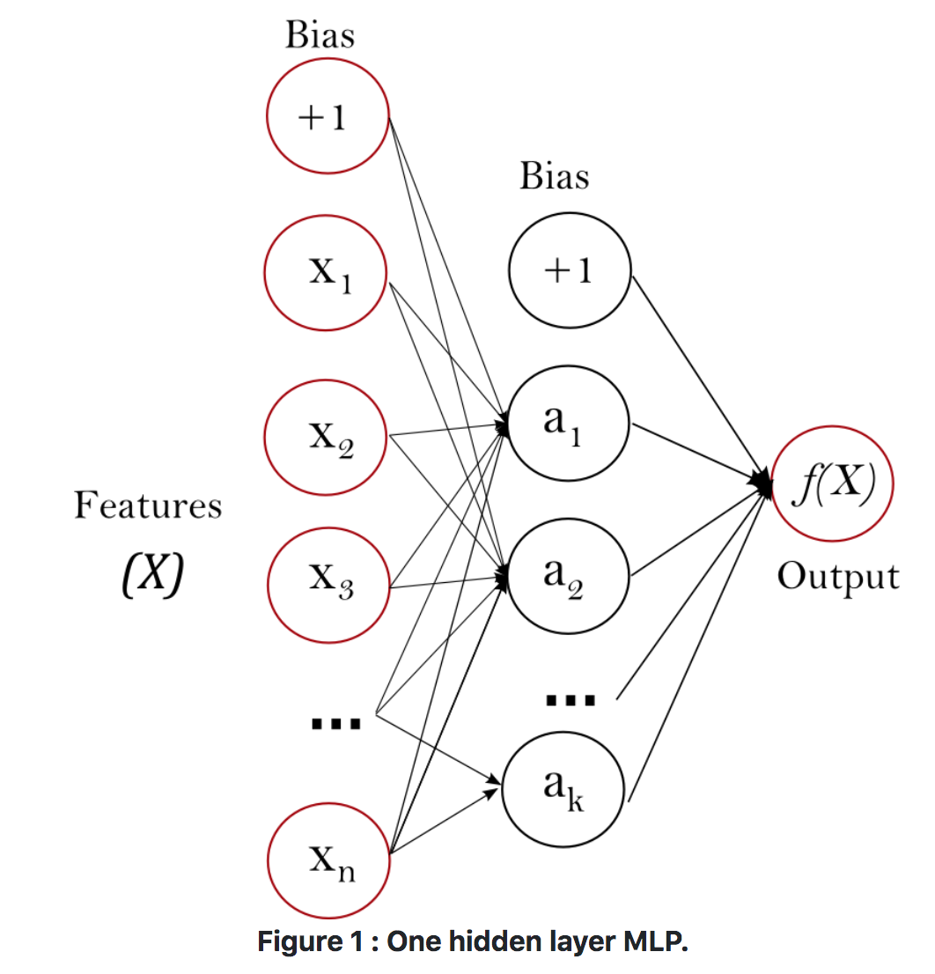
Multi-layer Perceptron

Slide 9
Rete (discreta) di Hopfield
T_{i1}
V₁
i-esimo neurone
T_{i2}
V₂
+
V_{i}
:
T_{in}
agli ingressi
degli altri neuroni
V_{n}
dispositivo a soglia U_{i}
dalle uscite degli
altri neuroni
V_{i} diventa 1 se Σ_{i ≠ j} T_{ij} V_{j} > U_{i}
V_{i} diventa 0 se Σ_{i ≠ j} T_{ij} V_{j} < U_{i}

Slide 10
Osservazione cruciale
V_{i} diventa 1 se Σ_{j ≠ i} T_{ij} V_{j} > U_{i}
V_{i} diventa 0 se Σ_{j ≠ i} T_{ij} V_{j} < U_{i}
(ΔV_{i} ≧ 0)
(ΔV_{i} ≦ 0)
Δ E = -ΔV_{i} (Σ_{j ≠ i} T_{ij} V_{j} - U_{i}) ≤ 0
perché
se Σ_{j ≠ i} T_{ij} V_{j} - U_{i} > 0 allora ΔV_{i} ≧ 0
se Σ_{j ≠ i} T_{ij} V_{j} - U_{i} < 0 allora ΔV_{i} ≦ 0

Slide 11
attivazione
Δ E = -ΔV_{i} (Σ_{j ≠ i} T_{ij} V_{j} - U_{i})
E_{i} = -V_{i} (Σ_{j ≠ i} T_{ij} V_{j} - U_{i})
energia del
neurone i-esimo
T_{ij} = T_{ji}
ipotesi di interazione
simmetrica tra neuroni
E = -1/2 Σ_{ij} T_{ij} V_{i} V_{j} + Σ_{i} V_{i} U_{i}
energia della rete di Hopfield
_{j ≠ i}
L'energia decresce sempre durante l'evoluzione
della rete fino a raggiungere un minimo

Slide 12
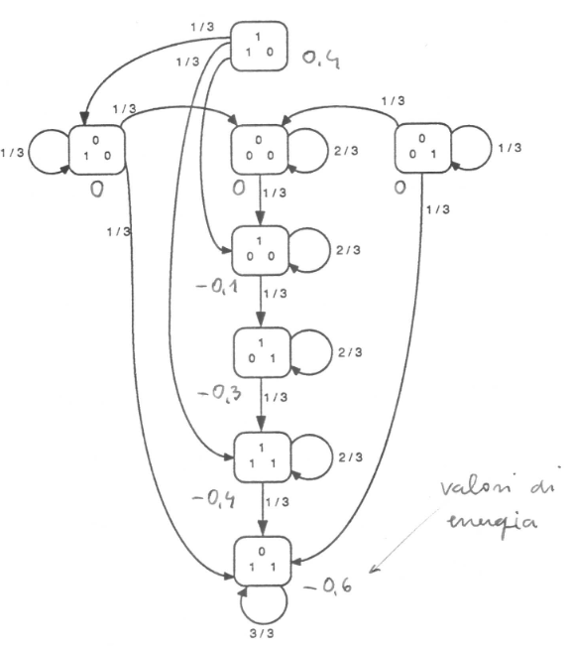
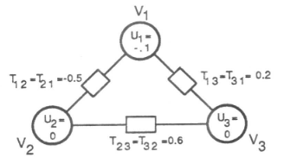
E = -1/2 Σ_{ij} T_{ij} V_{i} V_{j} + Σ_{i} V_{i} U_{i}
energia della rete di Hopfield
_{j ≠ i}
In ogni istante discreto ogni neurone ha la stessa probabilità di essere eccitato
(firing), il che consiste nella verifica della compatibilità del suo valore di uscita
sulla base della somma pesata degli ingressi

Slide 13
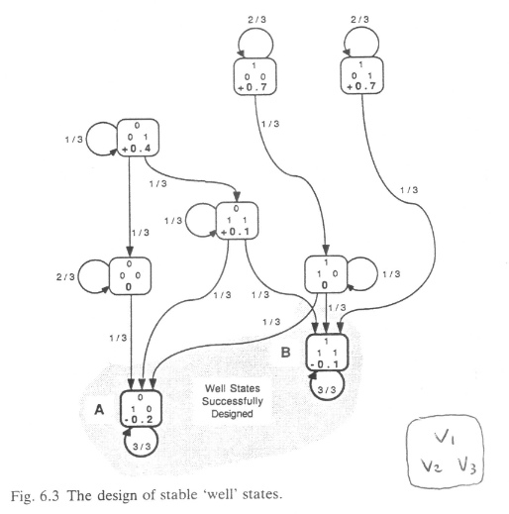
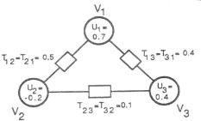
Imposizione di uno stato stabile
se p.es. si vuole imporre
V₁ = 0 stabile deve valere:
T₁₂ V₂ + T₁₃ V₃ - U₁ < 0
T₁₂ - U₁ < 0
U₂ < 0
T₂₃ - U₃ < 0
imposizione
A stato stabile
T₁₂ + T₁₃ - U₁ > 0
T₁₂ + T₂₃ - U₂ > 0
T₂₃ + T₁₃ - U₃ > 0
imposizione
B stato stabile
V₁=0
V₂=1
V₃=0
V₁=1
V₂=1
V₃=1

Slide 14
T₁₂ = T₁₂ = 0,5 U₁ = + 0,7
T₁₃ = T₃₁ = 0,4 U₂ = - 0,2
T₂₃ = T₃₂ = 0,1 U₃ = + 0,4
Equaz. stato A Equaz. stato B
0,5 – 0,7 < 0 Sì 0,5 + 0,4 – 0,7 > 0 Sì
0,2 < 0 Sì 0,5 + 0,1 + 0,2 > 0 Sì
0,1 – 0,4 < 0 Sì 0,1 + 0,4 – 0,4 > 0 Sì
Gli stati 010 e 111 sono stati la cui stabilità è compatibile con la rete assegnata

Slide 15
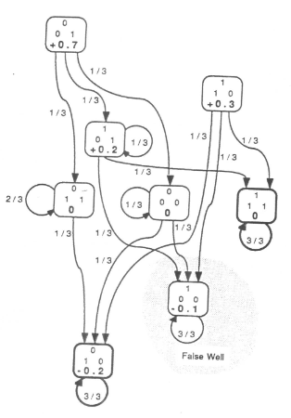
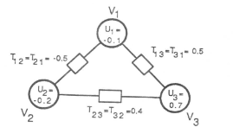
Problema dei falsi minimi
(o minimi locali)

Slide 16
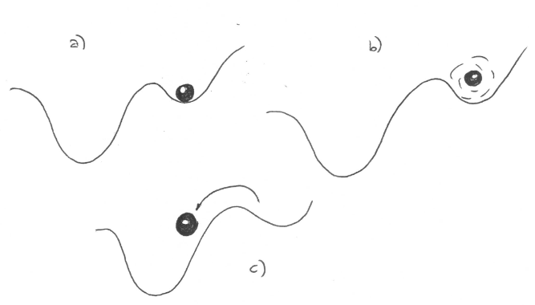
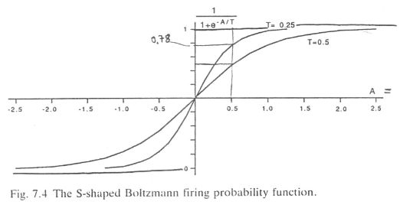
Boltzmann machine
"Riscaldamento"
probabilistico
della rete
A = Σ_{j ≠ i} T_{ij} V_{j} - U_{i}
se A = 0,5 e T = 0,25
la probabilità di eccitazione
del neurone sarà 0,78 invece di 1

Slide 17
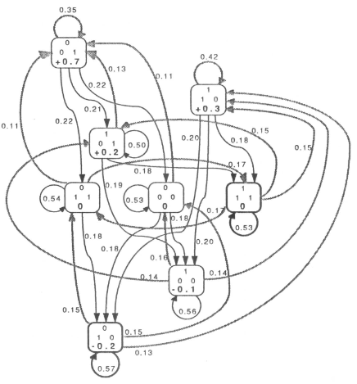
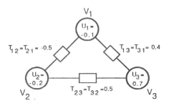
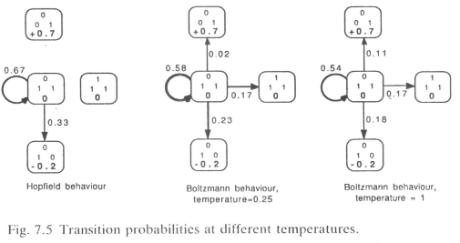

Slide 18
Rete (continua) di Hopfield
T_{i1}
i-esimo neurone
V₁
T_{i2}
u_{i}(t)
V_{i} = g_{i}(u_{i}(t)) = Tanh u_{i}(t)/u₀
V₂
V_{i}
u_{i}
:
T_{in}
I_{i}
agli ingressi
degli altri neuroni
V_{n}
ρ_{i}
C_{i}
dalle uscite degli
altri neuroni
Σ_{j} (V_{j} - u_{j})T_{ij} +I_{i} = C_{i} du_{i} /dt + u_{i} /ρ_{i}
Kirchoff
V_{i}
E = -1/2 Σ_{ij} T_{ij} V_{i} V_{j} + Σ_{i} 1/R_{i} ∫ g_{i}⁻¹(V) dV - Σ_{i} I_{i} V_{i}
_{j ≠ i}
0

Slide 19
dE/dt = Σ_{i} dE/dV_{i} dV_{i}/dt
> 0 poiché è
monotona crescente

Slide 20
“Soluzione” di problemi con una rete di Hopfield
Con una rete di Hopfield si può “risolvere” un problema solo
se lo stesso può essere codificato nei termini della minimazione
di una forma quadratica.
Individuata la forma quadratica associata al problema, per confronto
si ricavano i valori T_{ij} e I_{i} che ci consentono di costruire la rete.

Slide 21
Memoria indirizzabile
Vogliamo che V^{s} (s = 1, 2,..., n) siano stati stabili in una rete
con n neuroni, con -1 ≤ V_{i} ≤ +1
La quantità da minimare è E* = - 1/2 Σ_{s} (V^{s}⋅ V) ²
poiché quando V=V^{s} l'energia assume il valore minimo negativo
Se V è casuale, con -1 ≤ V_{i} ≤ +1, la E* è circa nulla
Se V=V^{s} si ha E_{s}* = - 1/2 n²

Slide 22
Allora impongo
E = - 1/2 Σ_{s} (V^{s} V) ² = ... = - 1/2 Σ_{i} Σ_{j} (Σ_{s} V_{i}^{s} V_{j}^{s}) V_{i} V_{j}
dal confronto
si ricava
E = -1/2 Σ_{ij} T_{ij} V_{i} V_{j} - Σ_{i} I_{i} V_{i}
T_{ij} = Σ_{s} V_{i}^{s} V_{j}^{s}
I_{i} = 0

Slide 23
Problema delle somme parziali
(a₁, a₂, ..., a_{n}) (V₁, V₂, ..., V_{n} ) = S
a_{i} interi positivi
V_{i} ∈ {0, 1}
Funzione da rendere minima
E = 1/2 (S - Σ_{i} a_{i} V_{i})² - 1/2 Σ_{i} a_{i}² V_{i}(V_{i}-1)
= ...
= - 1/2 Σ_{i} Σ_{j ≠ i} (-a_{i} a_{j}) V_{i} V_{j} - Σ_{i} (-a_{i}²/2 + S a_{i} ) V_{i} + S²/2
condizione al contorno
associata al problema
= 0 se V_{i} = 0 o V_{i} = 1
T_{ij}
I_{i}

Slide 24
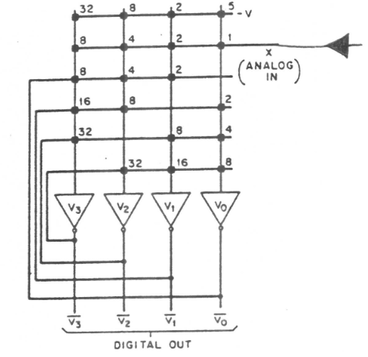
Esempio:
convertitore A/D
con a_{i} = 2^{i}
x = 13
1 1 0 1

Slide 25
Traveling salesman problem
A
C
n città A, B, C, ...
distanze reciproche
d_{AB} d_{AC} d_{BC} d_{AD} ...
percorso ottimo C-A-E-B-D
d = d_{CA} + d_{AE} + d_{EB} + d_{BD}
E
B
D
1 2 3 4 5
A 0 1 0 0 0
B 0 0 0 1 0
C 1 0 0 0 0
D 0 0 0 0 1
E 0 0 1 0 0
codifica del percorso C-A-E-B-D

Slide 26
condizione al contorno
condizione al contorno
= 0 se ogni riga
contiene un solo 1
= 0 se ogni colonna
contiene un solo 1
E = α/2 Σ_{X} Σ_{i} Σ_{j ≠ i} V_{X} V_{X} + β/2 Σ_{i} Σ_{X} Σ_{X ≠ Y} V_{X} V_{Y}
+ δ /2 (Σ_{X} Σ_{i} V_{X} - n)² + γ/2 Σ_{X} Σ _{X ≠ Y} Σ _{i} d_{XY} V_{X} (V_{Y} + V_{Y} )
i
j
i
j
i
i +1
i -1
percorso da rendere minimo
= 0 se ci sono
esattamente n numeri 1
condizione al contorno
1 2 3 4 5
A 0 1 0 0 0
B 0 0 0 1 0
C 1 0 0 0 0
D 0 0 0 0 1
E 0 0 1 0 0

Slide 27
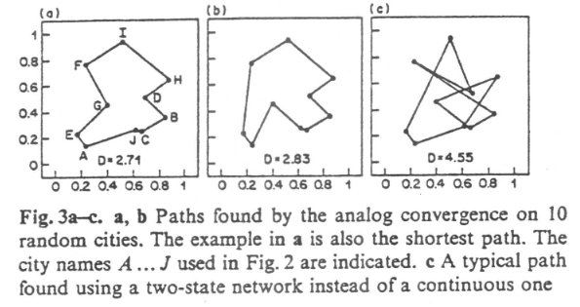
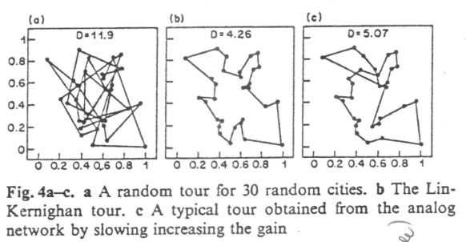

Slide 28
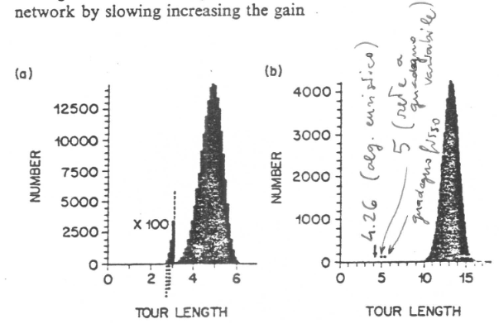
10 random cities
30 random cities

Slide 29
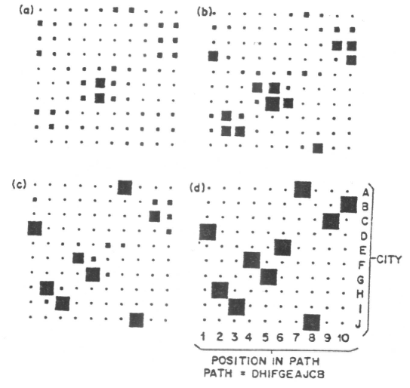

Slide 31
John J. Hopfield

Slide 32
Pregi
nuovo ed interessante paradigma computazionale
robustezza rispetto ai pesi (guasti)
risposte in tempo reale nel caso di realizzazione hardware
interessante metafora biologica
Difetti
manca una formalizzazione adeguata
non ci sono garanzie sulla qualità delle soluzioni trovate
e in generale non si ottengono soluzioni ottime
problema dei falsi minimi
escono sempre sconfitte nel confronto con algoritmi dedicati
altissima complessità strutturale
dipendenza dei pesi dal problema (il che rende difficile la
realizzazione hardware)

Slide 33
A.K. Dewdney 1997, "Although neural nets do
solve a few toy problems, their powers of computation
are so limited that I am surprised anyone takes them
seriously as a general problem-solving tool."

Slide 34
